Slide 1
Tình huống AUB

Slide 2

TÌnh huống 1

Slide 3
Tình huống 1
Bé 15 tuổi, khám vì xuất huyết tử cung bất thường
Bắt đầu thấy phát triển vú từ năm 11 tuổi
Hành kinh lần đầu năm 12 tuổi
Trong 6 tháng đầu, chu kì không đều, hành kinh ≤ 5 ngày
Sau đó, chu kì đều, 28 ngày, dài 3 ngày, lượng bình thường
3 lần hành kinh gần đây bé thấy ra kinh vẫn đúng ngày, nhưng lượng nhiều, lúc có cục máu đông, lúc không, kéo dài. Riêng lần này, kinh đã có đến N₁₅, không có chiều hướng giảm
Da xanh, niêm nhạt
Khám trực tràng: màng trinh nguyên, tử cung kích thước, mật độ bình thường, hai phần phụ không sờ thấy
Có uống acid tranexamic ở chu kì trước

Slide 4
hCG quick test: âm tính
Huyết đồ: Thiếu máu nặng, giảm tiểu cầu nặng, bạch cầu trên 20.000, có sự hiện diện của bạch cầu non
Các khảo sát khác: chưa được thực hiện

Slide 5
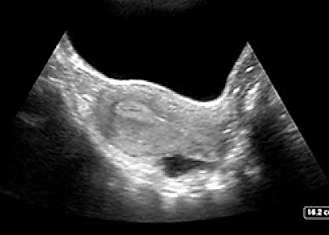
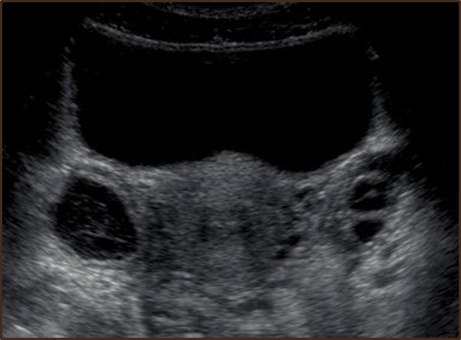
Siêu âm phụ khoa ngả bụng
Tử cung:
Ngã sau, dAP = 35 mm, cấu trúc cơ tử cung đồng nhất
Bề dầy nội mạc tử cung 5 mm, lòng tử cung có dịch, phản âm tương tự máu
Hai buồng trứng:
Kích thước = 30 mm * 20 mm * 20 mm, trên mỗi buồng trứng thấy có các nang có hốc nhỏ
Buồng trứng phải có một nang d = 18 mm * 20 mm, bên trong có phản âm dạng lưới
Không dịch cùng đồ

Slide 6
FIGO 2018
Hệ thống 1
Độ dài chu kỳ kinh: 28 ngày Tính đều đặn: Đều Độ dài: kéo dài (>8 ngày) Lượng máu kinh: nhiều Chảy máu giữu kì: không
Hệ thống 2
 | Có | Không | ?
P |  | X
A |  | X
L |  | X
M |  | X
C | X
O |  | X
E |  | X
I |  | X
N |  | X

Slide 7
Biện luận
hCG quick test: âm tính
Bé gái 15 tuổi, siêu âm không có hình ảnh PALM
AUB có liên quan rối loạn phóng noãn không?
Hiện đã có kinh được 4 năm
Sau 6 tháng bắt đầu có kinh thì kinh đều
Trên siêu âm ghi nhận nang phản âm dạng lưới nghĩ là nang hoàng thể → Có rụng trứng
Vậy đây là bé gái đã dậy thì và hạ đồi yên trưởng thành
Sau lâm sàng và siêu âm thì nghĩ nhiều đây là AUB-C vì: bé gái trẻ, chảy máu kinh nguyệt nặng trên một chu kỳ kinh đều, da xanh niêm nhạt
Huyết đồ: Thiếu máu nặng, giảm tiểu cầu nặng, bạch cầu trên 20.000, có sự hiện diện của bạch cầu non
Kết luận: Thiếu máu nặng – AUB-C – Theo dõi bạch cầu cấp

Slide 8
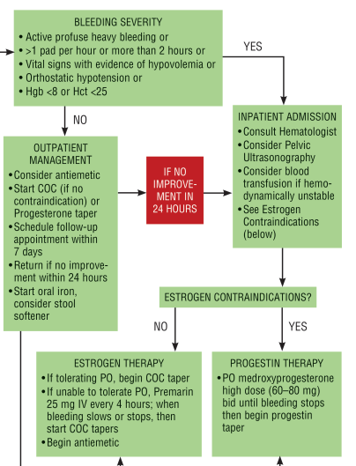
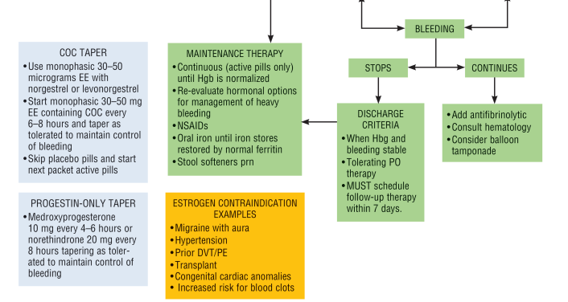
Xử trí
Truyền HCL, tiểu cầu
Cầm máu bằng COCs với 30-50mg EE mỗi 6-8 giờ
Theo dõi tình trạng chảy máu để có hướng điều trị tiếp theo

Slide 9
→ Với những thông tin đã có, hãy cho biết chẩn đoán của bạn là gì?

Slide 10
Tình huống 2:
Cô Nguyễn Thị Lan, đi khám trong những ngày “ giãn cách xã hội “ vì dịch Covid-19 vì ra kinh rất nhiều.
Cô 44 tuổi, đã có 2 con, con nhỏ nhất 10 tuổi, PARA: 2002
Cô có kinh năm 16 tuổi, kinh đều, ngừa thai bằng bao cao su
Thường xuyên đi khám định kỳ. Tháng 11/2019 tới nay, BN đang được theo dõi vấn đề ASCUS và đã được soi cổ tử cung - bấm sinh thiết với kết quả không bất thường HPV(+).
3 tháng gần đây, cô có ghi nhận ra huyết rất nhiều vào ngày 2-ngày 3 ( # 6-8 BVS dày) và hết sạch vào ngày thứ 5.
BN tự sử dụng thuốc nội tiết E- P (Cyclo-Provera) vì nghĩ đang trong giai đoạn tiền mãn kinh khoảng 2 tháng.

Slide 11
Cần hỏi thêm điều gì?
Tính chất chu kỳ kinh trước đó: Kinh kéo dài bao lâu? Lượng (số BVS)?
Hiện đang ngày thứ mấy của chu kỳ kinh?
Triệu chứng khác như đau bụng, bốc hỏa, thay đổi giấc ngủ, khô âm đạo? Huyết trắng hôi? Ngứa?
Triệu chứng: tiểu lắt nhắt, táo bón.
Sau khi sử dụng nội tiết E – P, tính chất kinh có thay đổi không?
Tiền căn có chảy máu tương tự?
Các bệnh viêm nhiễm phụ khoa trước đây: viêm âm đạo
THA? ĐTĐ?
Có bầm da? Chảy máu khó cầm? Trong những lần sinh có chảy máu nhiều cần truyền dịch? Có đang uống thuốc gì khác (thuốc kháng đông, thuốc chống kết tập tiểu cầu)? Có phẫu thuật trước đây?
Nhu cầu có con?
Gia đình có ai bị ung thư buồng trứng? Vú? Đại tràng?

Slide 12
Khám lâm sàng
Bn da niêm hồng, M: 86 lần/phút, huyết áp: 90/60 mm Hg
Chiều cao: 1m60, cân nặng: 58 kg
Bụng mềm.
Khám âm hộ bình thường, âm đạo có máu sậm lẫn huyết cục, cổ tử cung không sang thương, máu đang chảy ra từ lòng tử cung, tử cung to tương đương thai 7 tuần, mật độ chắc, di động không đau, túi cùng mềm.

Slide 13
Nên tìm kiếm thêm dấu hiệu gì lúc thăm khám?
Tri giác
Dấu xuất huyết dưới da, niêm mạc.
Có sờ thấy u hạ vị? Hạch bẹn?
2 phần phụ?

Slide 14
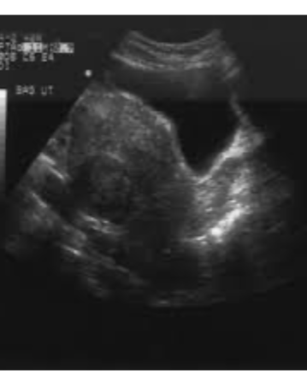
Siêu âm bụng tổng quát T2/2020
- Dap: 58 mm - Đoạn eo tử cung có hình ảnh echo kém : 20x25 mm trong cơ và gần với niêm mạc tử cung. - Nội mạc tử cung: 6 mm - 2 buồng trứng: không u
Nhận xét:
- Tử cung lớn
- Khối echo kém trong cơ và gần niêm mạc tử cung: gợi ý u xơ – cơ nhưng không điển hình, cần phân biệt với bệnh tuyến cơ tử cung => đề nghị SA Doppler qua ngã âm đạo để khảo sát tốt hơn.

Slide 15
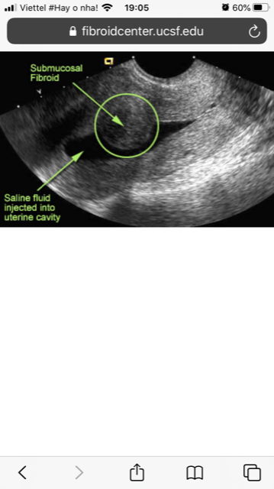
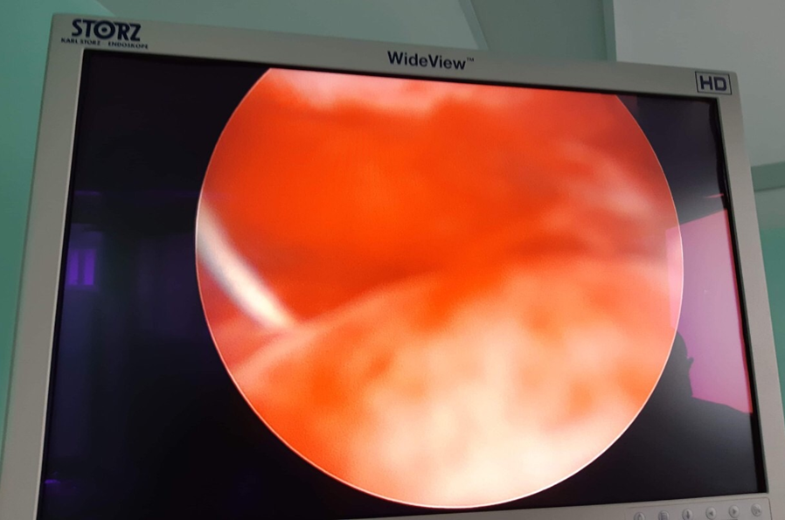
Bạn nghĩ gì kết quả này ?

Slide 16
Đề nghị CLS bổ sung
CTM, Đông máu toàn bộ (PT, Aptt, fibrinogen, INR)
hCG quick test
Siêu âm ngả âm đạo
Siêu âm Doppler

Slide 17
TTBA
BN nữ, 44 tuổi, PARA 2002 đến khám vì ra kinh rất nhiều. Bệnh 3 tháng
TCCN:
Ra huyết rất nhiều N2-N3 (6-8 BVS dày) => PBAC > 150đ
TCTT:
Da niêm hồng, sinh hiệu bình thường
TC to # thai 7 tuần
Âm đạo có máu sậm lẫn huyết cục
CTC không sang thương
Có máu đang chảy ra ở lòng TC
Tiền căn:
11/2019: ASCUS, HVP (+)
Tự sử dụng Cyclo – provera 2 tháng nay
CLS:
Tử cung to
Khối echo kém, 20 x 25mm, trong cơ gần niêm mạc tử cung

Slide 18
Hệ thống phân loại AUB
Hệ thống 1 (triệu chứng) |  |  |  | cm
Độ dài chu kì: not application
Tính đều đặn: đều
Độ dài: bình thường (5 ngày)
Lượng máu kinh: nhiều (HMB)
Chảy máu giữa kì: không
Hệ thống 2 (PALM-COEIN)
 | Có | Không | ?
P |  | X
A |  |  | X
L | X
M |  | X
C |  | X
O |  | X
E |  | X
I |  | X
N |  | X
AUB-L; -A?

Slide 19
Biện luận
Nguyên nhân xuất huyết:
Thai kỳ: kết quả Hcg quick test và siêu âm
CTC: bệnh sử, và qua thăm khám thấy CTC không sang thương, thấy máu chảy ra từ tử cung
=> nghĩ nguyên nhân xuất huyết là từ tử cung

Slide 20
Biện luận:
P: Thường XH giữa chu kỳ kinh, hình ảnh siêu âm không phù hợp
A, L: BN không có đau bụng kinh, khám LS và SÂ cho kết quả tử cung to. Hình ảnh trên siêu âm bụng thấy khối echo kém, giới hạn rõ, nên nghĩ L nhiều hơn. Tuy nhiên, vẫn cần SA Doppler để phân biệt với A
Dựa trên SIS thấy khối echo này nằm dưới niêm mạc, với phần trong cơ chiếm > 50% nên nghĩ thuộc loại 2 theo FIGO
M: BN không có YTNC K NMTC, NMTC 6mm (không dày) nên hiện tại ít nghĩ K NMTC
Nhưng cần phân biệt với leiomyosarcoma với leiomyoma
C: (-)
O: không nghĩ vì kinh nguyệt đều đặn
E: (-)
I: Hiện có sd nội tiết thay thế, nhưng xuất huyết xảy ra trước khi sử dụng.
N: (-)

Slide 21
Chẩn đoán
AUB – L₂, A? / ASCUS, HPV (+)

Slide 22
Xử trí
Xử trí: Ngưng thuốc Cyclo provera (5mg Estradiol cypionate – 25mg DMPA)
Điều trị AUB:
COCs
Hoặc LNG – IUD
Hoặc Tranexamic acid
Tư vấn để BN lựa chọn
COCs có thành phần E nguy cơ thuyên tắc mạch.
LNG – IUD nguy cơ nhiễm trùng khi đặt và tháo.
Tranexamic acid: không tiếp xúc nội tiết, sử dụng khi có xuất huyết. Phải sử dụng kèm theo biện pháp tránh thai khác
44 tuổi, triệu chứng tiền mãn kinh.
Nhu cầu có con.
Khả năng đáp ứng tuân thủ điều trị.

Slide 23
Theo dõi
Sau 1 tháng đánh giá lại:
Tình trạng xuất huyết
Kích thước khối u xơ – cơ trên siêu âm qua ngã âm đạo => để phân biệt với leiomyosarcoma
ASCUS. HPV (+)
Theo dõi làm lại co-testing sau 1 năm

Slide 24
Tài liệu tham khảo
https://www.uptodate.com/contents/uterine-fibroids-leiomyomas-treatment-overview?source=history_widget#H536483978
https://www.ncbi.nlm.nih.gov/pmc/articles/PMC4212375/

Slide 25
Tình huống 3:
Một bệnh nhân 44 tuổi, para 2002. Bệnh nhân có biểu hiển ra huyết âm đạo 2 lần trong 1 tháng sau đặt que cấy Implanon 2 năm.
Tiền căn: - Bn có tình trạng rối loạn tiền đình, phải dùng thuốc điều trị
ĐTĐ? Ung thư khác?
Vào đầu những năm 42 tuổi, Bn có tình trạng xuất huyết tử cung bất thường và đã được nạo sinh thiết buồng tử cung với kết quả tăng sinh nội mạc tử cung không có tế bào không điển hình.
Sau khi có kết quả nạo sinh thiết, Bn được khuyến khích đặt que cấy Implanon
Đặt que cấy sau 3 tháng, Bn hoàn tòan không có kinh và chỉ đi khám sức khỏe định kỳ theo gói khám sức khỏe tại cơ quan ( khám tổng quát, siêu âm bụng và phết mỏng CTC).

Slide 26
Tình trạng hiện tại:
Bệnh nhân khỏe, thỉnh thỏang chóng mặt
Có kinh đầu tháng, kéo dài 3 ngày rồi hết. 21 ngày sau có biểu hiện giống kinh với lượng máu ít hơn tính chất kinh?
Các xét nghiệm khác trong giới hạn bình thường
Khám
Tri giác? Sinh hiệu? Dấu xuất huyết?
Khám bụng?
Khám phụ khoa?
Khám cơ quan khác

Slide 27
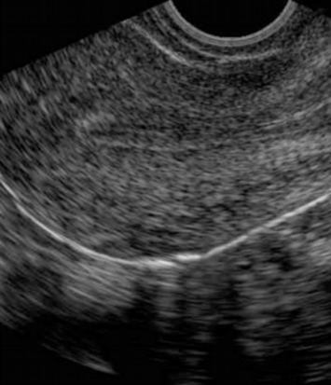
Siêu âm phụ khoa (tại thời điểm ra huyết đợt 2)
- dAP = 45mm
- Tử cung ngã trước, mật độ đều
- Nội mạc tử cung 8mm
- 2 buồng trứng kích thước bình thường

Slide 28
Tóm tắt bệnh án
Bệnh nhân nữ 44 tuổi, PARA 2002, đến khám vì xuất huyết tử cung bất thường
TCCN:
Chảy máu âm đạo 2 lần trong 1 tháng lượng ít
Chóng mặt
TCTT
AUB
Da niêm?
TIỀN CĂN
-Tăng sinh nội mạc tử cung không tế bào không điển hình điều trị với implanon không theo dõi sau đó
Rối loạn tiền đình đang điều trị thuốc không rõ
CLS
-Nội mạc 8mm, ngoài ra không bất thường khác

Slide 29
Đặt vấn đề
AUB
Tiền căn tăng sinh nội mạc tử cung không có tế bào không điển hình đang điều trị với implanon

Slide 30
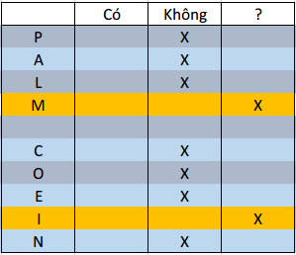
Biện luận
AUB
Sau khi đã loại trừ chảy máu từ âm đạo hay cổ tử cung và tình trạng có thai
Cô này sau khi sử dụng implanon thì vô kinh tới nay đã 2 năm, hiện xuất huyết 2 lần trong tháng với tính chất không giống kinh nguyệt bình thường nên nghĩ nhiều là AUB
Ở độ tuổi tiền mãn kinh kèm tiền căn tăng sinh nội mạc tử cung không tế bào không điển hình điều trị với implanon không rõ theo dõi sau đó
Trên siêu âm thấy nội mạc 8mm, ngoài ra không thấy bất thường khác nên nghĩ nhiều có thể AUB-M. Đề nghị sinh thiết nội mạc tử cung bằng Pipelle vì siêu âm thấy nội mạc dày đều
Ngoài ra bệnh nhân đã sử dụng implanon 2 năm sau đó vô kinh hiện có xuất huyết nên không loại trừ có thể chảy máu do implanon AUB-I

Slide 31
Chẩn đoán
AUB-M? ; AUB-I?
Xử trí:
Sinh thiết nội mạc tử cung bằng pipelle
Nếu bình thường nghĩ nhiều do AUB I
Nếu tăng sinh nội mạc không tế bào không điển hình hay có tế bào không điển hình thì đề nghị nội soi tử cung để sinh thiết chẩn đoán loại trừ ung thư nôi mạc
Nếu là ung thư nội mạc tử cung thì staging, phẫu thuật

Slide 32
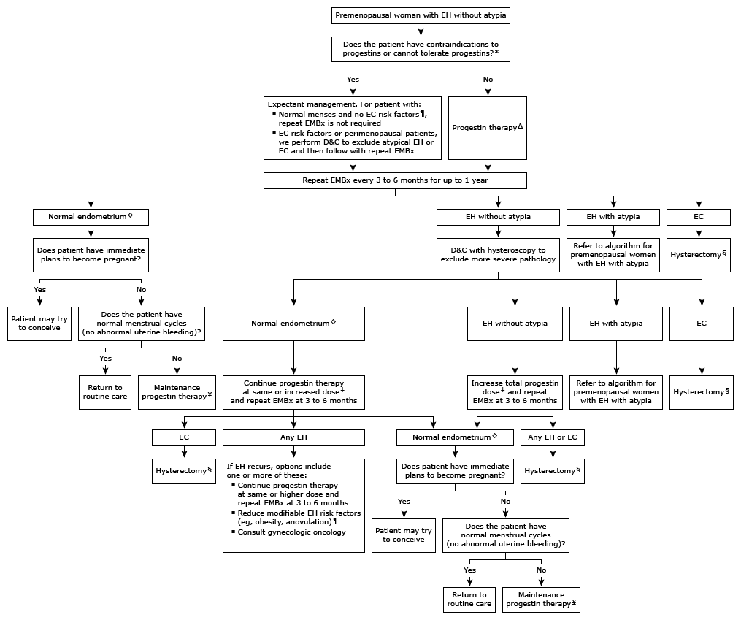

Slide 33
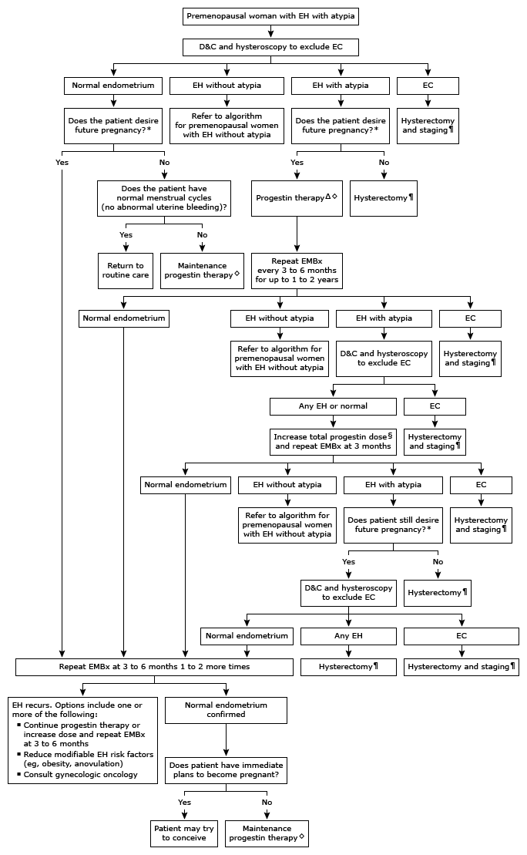

Slide 34
Câu hỏi thảo luận TH3 :
Bạn hãy cho chẩn đoán AUB theo FIGO?
Bạn dự kiến các bước xử trí tiếp theo?

Slide 35
Xử trí : tình trạng xuất huyết tử cung bất thường được nghĩ do sụt giảm nội tiết trong que cấy nên được sử dụng Orgametril 2 viên từng đợt N5-N25 của chu kỳ. Sau 3 chu kỳ, Bn được tái khám và kết quả siêu âm kiểm tra tương tự với NMTC 8-10 mm, BN xin được nạo sinh thiết BTC và kết quả : tăng sinh nội mạc tử cung có tế bào không điển hình
BN được tư vấn chọn lựa điều trị nội khoa hoặc mổ cắt tử cung
→ Bn lựa chọn cắt tử cung
Kết quả GBPL cắt tử cung nội soi: ung thư tế bào tuyến Grade 1, mức xâm lấn cơ tử cung < ½ bề dày cơ tử cung.

Slide 36
Staging: Xq ngực thẳng
Mổ nội soi cắt buồng trứng, vòi Fallope

Slide 37
Câu hỏi thảo luận:
Xử trí trong trường hợp 3 đã có sai lầm hay không? Nếu có thì tại sao? Và nếu không thì tại sao?
Bạn hãy dự kiến kế hoạch điều trị tiếp theo?

